Slide 1

Ασθενείς με σακχαρώδη διαβήτη, δυσλιπιδαιμία και οξύ έμφραγμα του μυοκαρδίου
ΠΜΣ «Καρδιομεταβολική ιατρική»
28.3.2024
Βασιλική Καλογερά, MD, MSc
Καρδιολόγος
Γ’ Πανεπιστημιακή Καρδιολογική Κλινική ΕΚΠΑ
Γ.Ν.Ν.Θ.Α. «Η Σωτηρία»

Slide 2
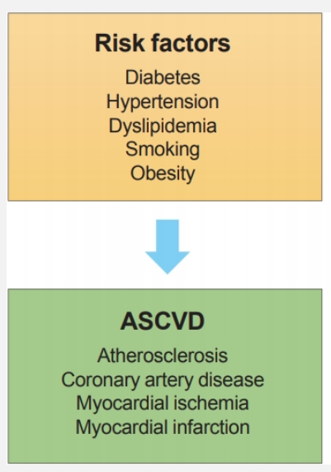
Park JJ. Epidemiology, Pathophysiology, Diagnosis and Treatment of Heart Failure in Diabetes. Diabetes Metab J. 2021;45(2):146-157.

Slide 3
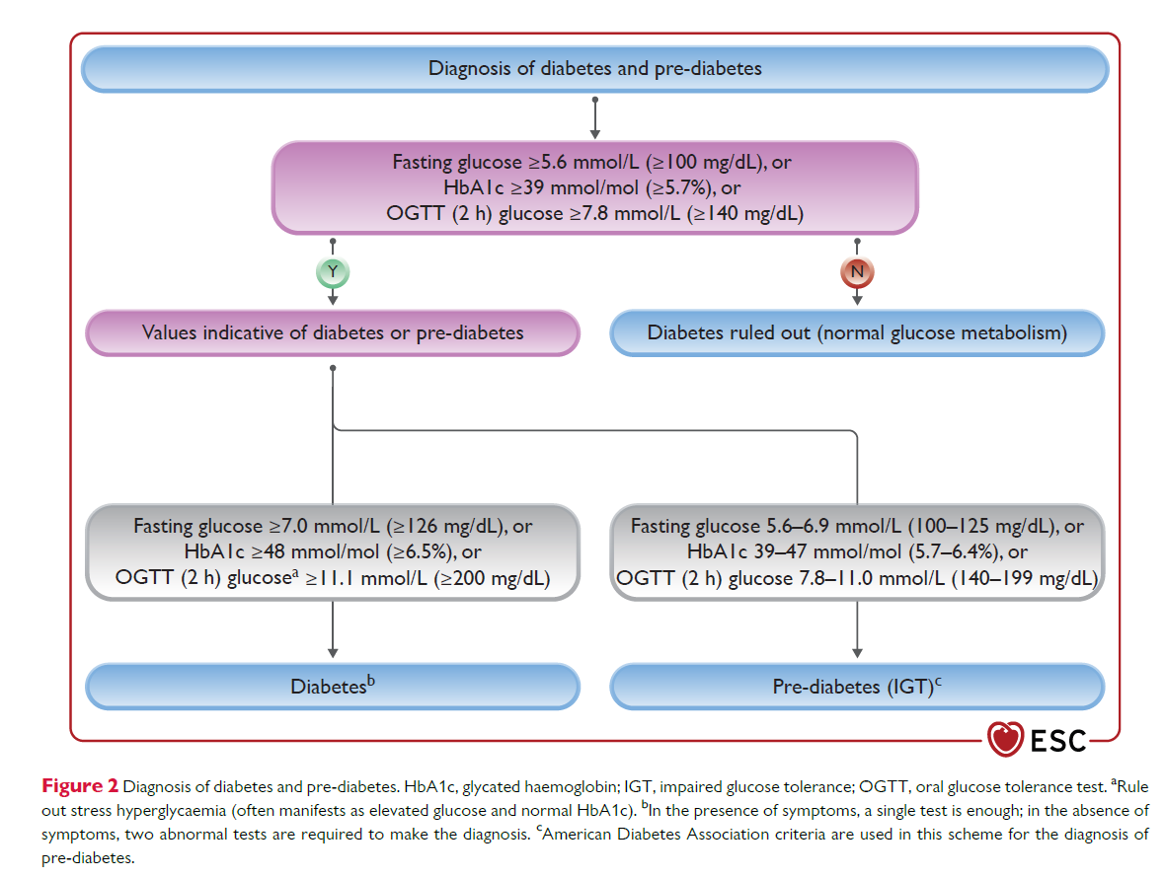
Σακχαρώδης διαβήτης
Γλυκόζη ορού
HbA1C
Καμπύλη γλυκόζης (αν απαιτείται)
2023 ESC Guidelines for the management of cardiovascular disease in patients with diabetes. Eur Heart J. 2023 Oct 14;44(39):4043-4140. doi: 10.1093/eurheartj/ehad192.

Slide 4
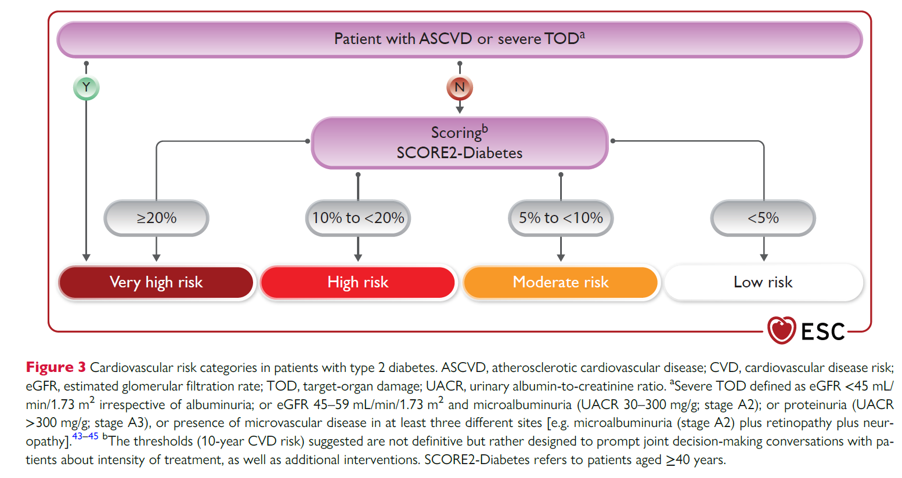
Σακχαρώδης διαβήτης
Διαστρωμάτωση κινδύνου
2023 ESC Guidelines for the management of cardiovascular disease in patients with diabetes. Eur Heart J. 2023 Oct 14;44(39):4043-4140. doi: 10.1093/eurheartj/ehad192.

Slide 5
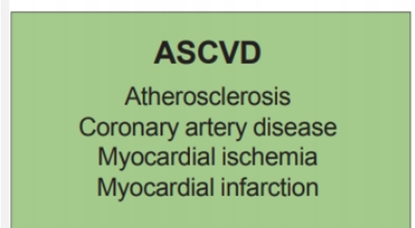
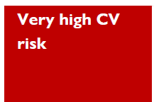
Σακχαρώδης διαβήτης

Slide 6
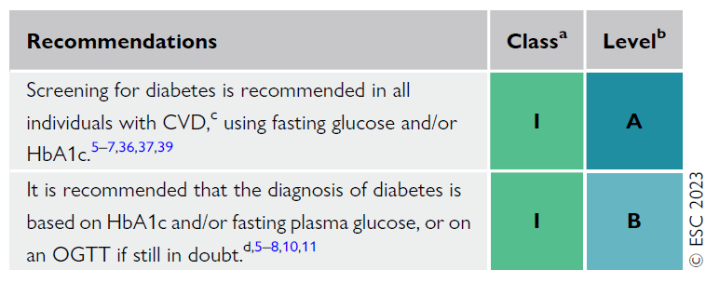
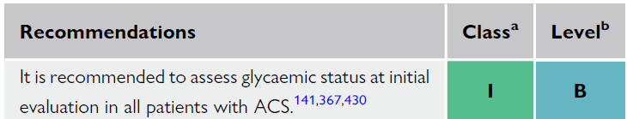
Σακχαρώδης διαβήτης
Διερεύνηση ύπαρξης ΣΔ
Σε ασθενή με ιστορικό ACVD
Σε ασθενή που εισάγεται με ΟΣΣ
2023 ESC Guidelines for the management of cardiovascular disease in patients with diabetes. Eur Heart J. 2023 Oct 14;44(39):4043-4140. doi: 10.1093/eurheartj/ehad192.

Slide 7

Αξιόπιστη πάντα η γλυκόζη νηστείας κατά την οξεία φάση της νοσηλείας για τη διάγνωση ΣΔ??

Slide 8
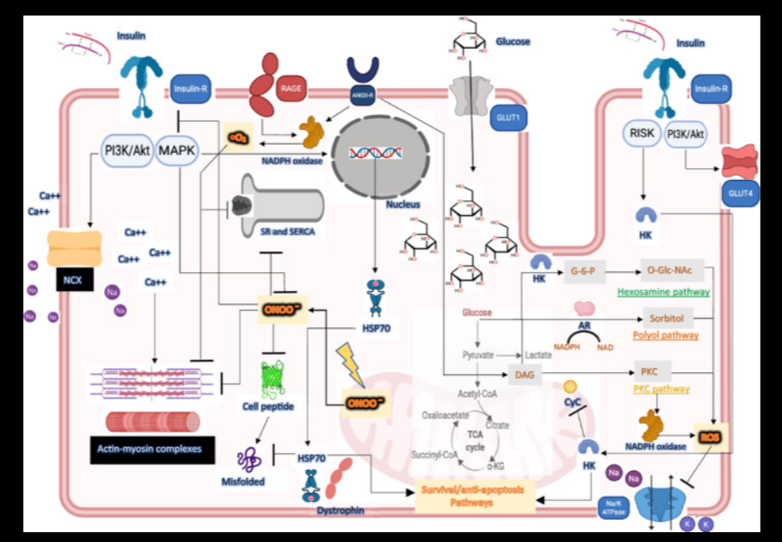
Υπεργλυκαιμία οφειλόμενη στο στρες
(Stress Hyperglycemia)
Παροδική αύξηση της γλυκόζης αίματος (συνήθως τιμές > 180 mg/dl) σε μη διαβητικούς ασθενείς
Συναντάται κυρίως σε βαρέως πάσχοντες
Υψηλά επίπεδα κορτιζόλης, κατεχολαμίνων, γλυκογόνου, αυξητικής ορμόνης, όπως και αυξημένη γλυκονεογένεση οδηγούν σε:
Αντίσταση ινσουλίνης –μειωμένη έκκριση ινσουλίνης
Παθολογικά επίπεδα γλυκόζης
Τίθεται η υποψία όταν έχουμε παθολογικές τιμές γλυκόζης με φυσιολογική HbA1C.
Η διάγνωση επιβεβαιώνεται με επανάληψη γλυκόζης και OGTT μερικές εβδομάδες μετά το εξιτήριο.
Scheen M, Giraud R, Bendjelid K. Stress hyperglycemia, cardiac glucotoxicity, and critically ill patient outcomes current clinical and pathophysiological evidence. Physiol Rep. 2021 Jan;9(2):e14713. doi: 10.14814/phy2.14713. PMID: 33463901; PMCID: PMC7814494.

Slide 9
Σακχαρώδης διαβήτης
Διαχείριση υπεργλυκαιμίας σε ασθενή με ΟΣΣ
Ποιους αφορά;
Γνωστό ιστορικό ΣΔ
Πρωτοδιάγνωση ΣΔ
Υπεργλυκαιμία οφειλόμενη στο στρες
Τι προτείνεται;
Συχνή παρακολούθηση τιμών γλυκόζης ορού
Στόχοι;
Έλεγχος υπεργλυκαιμίας
Αποφυγή υπογλυκαιμίας

Slide 10
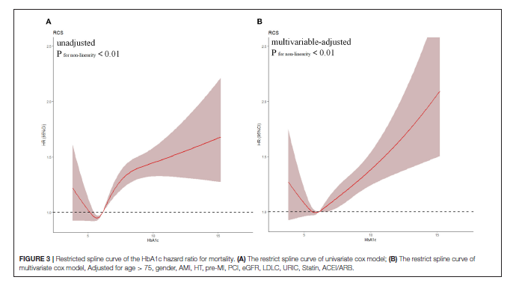
Σακχαρώδης διαβήτης
Γνωστό:
U-shape μοτίβο μεταξύ επιπέδων γλυκόζης αίματος και πρόγνωσης μεταξύ ασθενών με ΟΕΜ.
Μελέτη με 37.596 ασθενείς (2021)
U- shape μοτίβο μεταξύ τιμών HbA1C και μακροπρόθεσμης θνητότητας από κάθε αιτία σε ασθενείς με ΣΝ.
Liu L et. al. The U-Shape Relationship Between Glycated Hemoglobin Level and Long-Term All-Cause Mortality Among Patients With Coronary Artery Disease. Front Cardiovasc Med. 2021 Feb 26;8:632704.
Notes:
37,596 CAD patients and measured HbAlc at admission in Guangdong Provincial People's Hospital. The patients were divided into 4 groups according to HbAlc level. endpoint was all-cause death.

Slide 11
Υπεργλυκαιμία
Είναι συχνή σε ασθενείς με ΟΣΣ.
Πάνω από 50% των ασθενών που εισάγονται με ΟΣΣ και εμφανίζουν υπεργλυκαιμία στην είσοδο τους δεν έχουν γνωστό ιστορικό ΣΔ.
Πάνω από το 40% αυτών συνεχίζουν να παρουσιάζουν υψηλές τιμές σακχάρου ορού και κατά τη διάρκεια της νοσηλείας.
Δεν υπάρχει σαφές όριο για τον ορισμό της υπεργλυκαιμίας σε ασθενείς με ΟΣΣ.
Άγνωστος ακόμη ο ιδανικός στόχος τιμής γλυκόζης στους ασθενείς αυτούς.
Όχι ξεκάθαρο αν συμβάλλει άμεσα στην εμφάνιση επιπλοκών ή είναι δείκτης βαρύτητας νόσου.

Slide 12
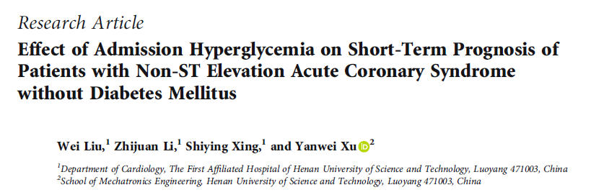
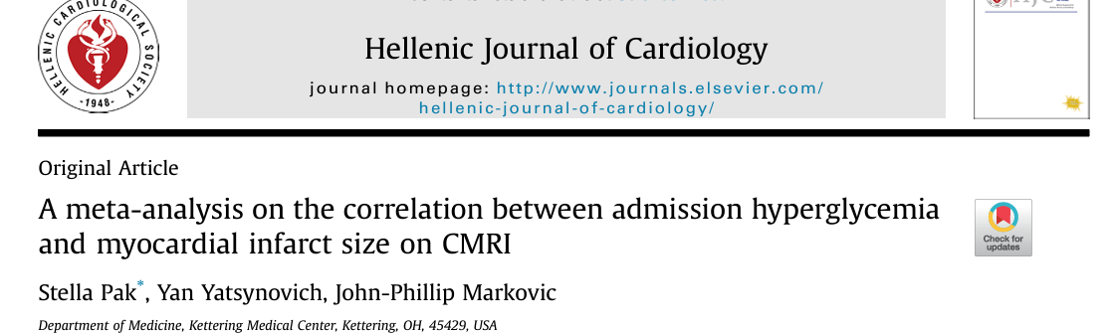
Υπεργλυκαιμία εισόδου
Σχετίζεται με αύξηση επιπλοκών και θνητότητας συγκριτικά με τους ασθενείς με φυσιολογικές τιμές γλυκόζης αίματος εισόδου.
Μικροαγγειακή δυσλειτουργία
Καρδιακή Ανεπάρκεια
Κακοήθεις αρρυθμίες (κοιλιακή ταχυκαρδία, κοιλιακή μαρμαρυγή).
Αύξηση του μεγέθους του εμφράκτου μετά από ΟΕΜ βάσει CMR

Slide 13
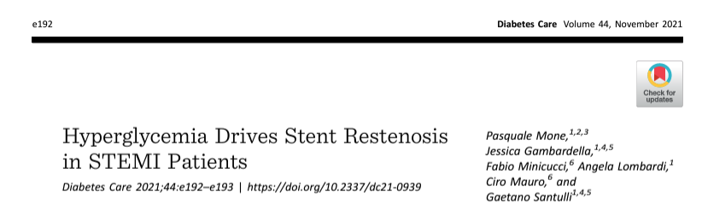
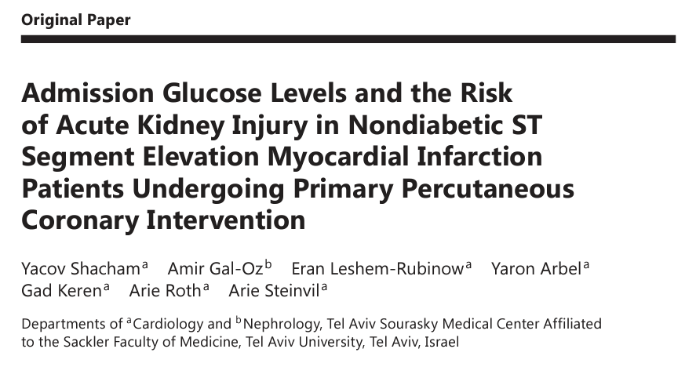
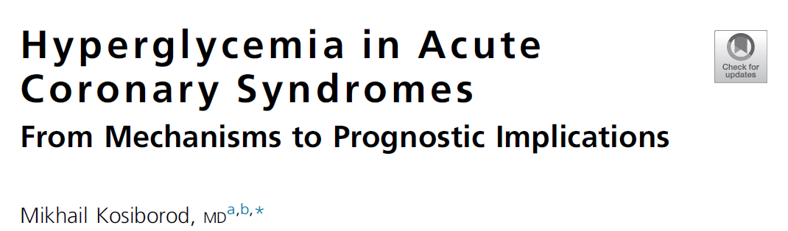
Υπεργλυκαιμία εισόδου
Ισχυρότερος προγνωστικός παράγοντας ανεπιθύμητων συμβαμάτων σε ασθενείς με ΟΣΣ χωρίς ΣΔ συγκριτικά με γνωστό ιστορικό ΣΔ.
Επαναστένωση σε ασθενείς με STEMI
Ανεξάρτητος προγνωστικός παράγοντας για ΟΝΒ σε ασθενείς με STEMI που υποβάλλονται σε πρωτογενή αγγειοπλαστική (pPCI).
Θνητότητα στις 30 ημέρες αυξάνεται σε μικρότερο ουδό τιμών γλυκόζης ορού στους μη διαβητικούς.

Slide 14
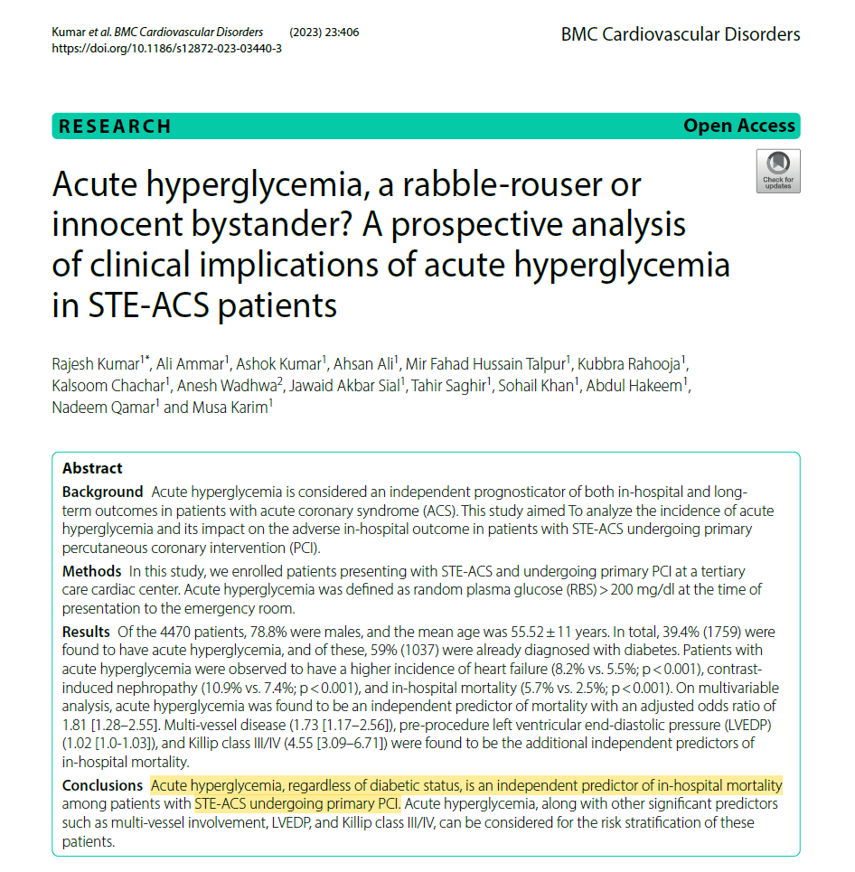
Υπεργλυκαιμία εισόδου
STEMI - pPCI
Υπεργλυκαιμία κατά την είσοδο (> 200 mg/dL)
Ανεξάρτητος παράγοντας κινδύνου για Ενδονοσοκομειακή θνητότητα

Slide 15
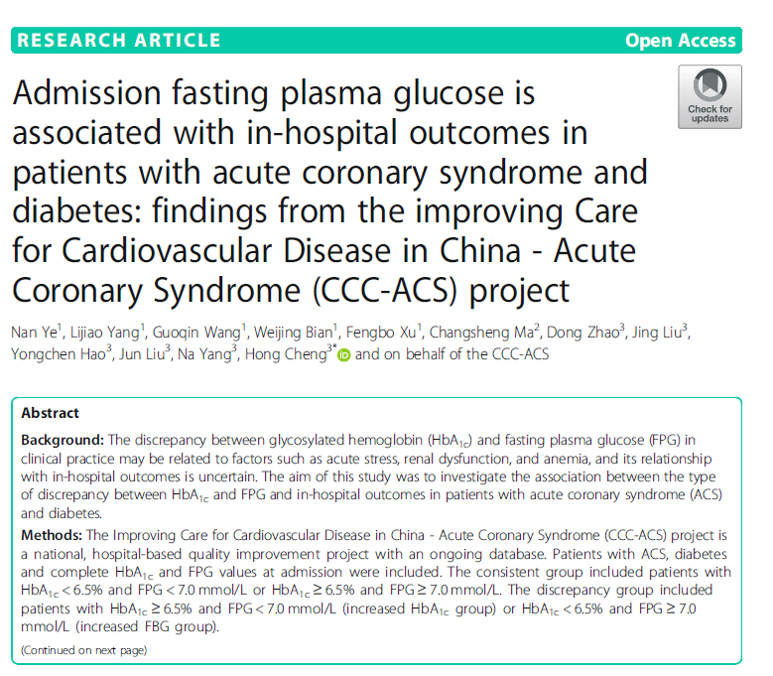
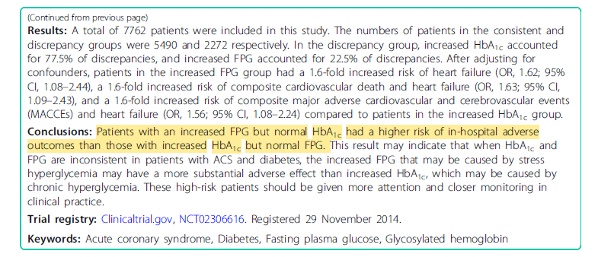
Υπεργλυκαιμία εισόδου
Υψηλότερου κινδύνου ασθενείς με αυξημένη γλυκόζη και φυσιολογική HbA1C συγκριτικά με το αντίστροφο.

Slide 16
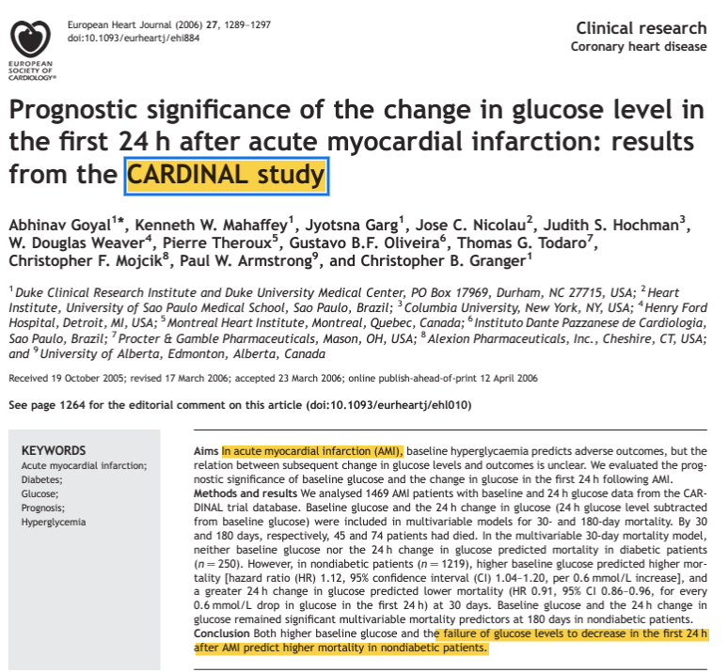
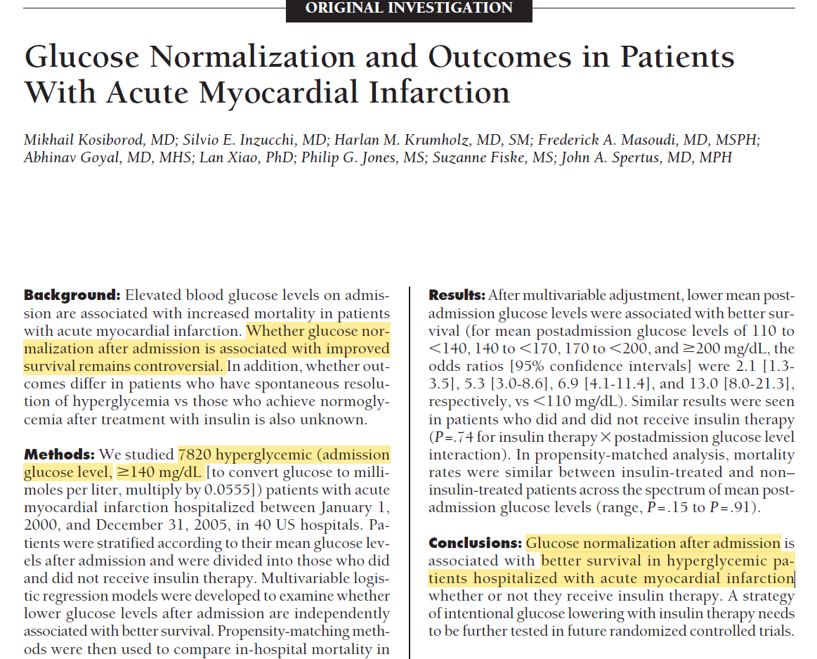
Υπεργλυκαιμία εισόδου
Ρύθμιση της υπεργλυκαιμίας εισόδου σχετίζεται με :
αύξηση της επιβίωσης
μείωση της θνητότητας στις 30 ημέρες μετά το ΟΕΜ.
Notes:
Post hoc analysis of CARDINAL Study (decline in glucose of greater than or equal to
30 mg/dL during the first 24 hours of hospitalization was associated with lower risk
of 30-day mortality compared with the groups who had either no change or an increase
in glucose values.)

Slide 17

Έλεγχος υπεργλυκαιμίας
Διαχείριση στην οξεία φάση
Εντατικοποιημένα σχήματα για αυστηρό έλεγχο ή λιγότερο αυστηρό έλεγχο??
Τυπική θεραπεία:
Χορήγηση ινσουλίνης
IV / SC

Slide 18
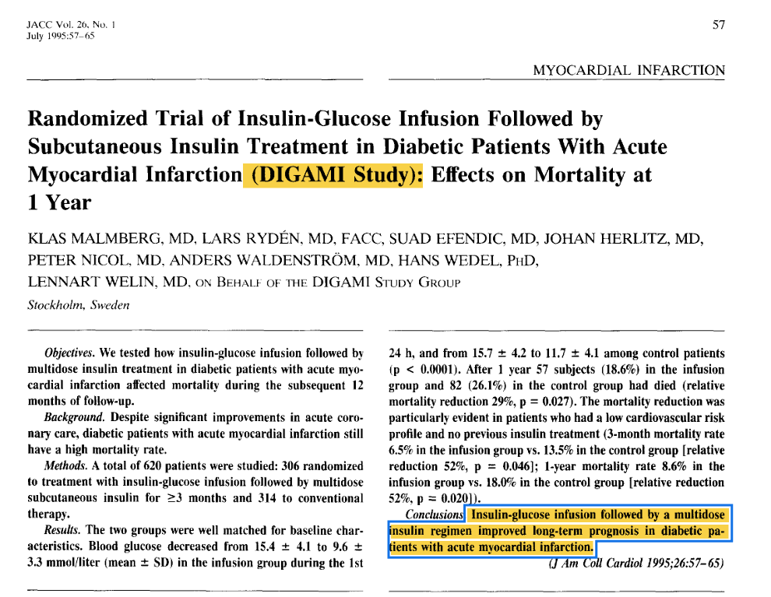
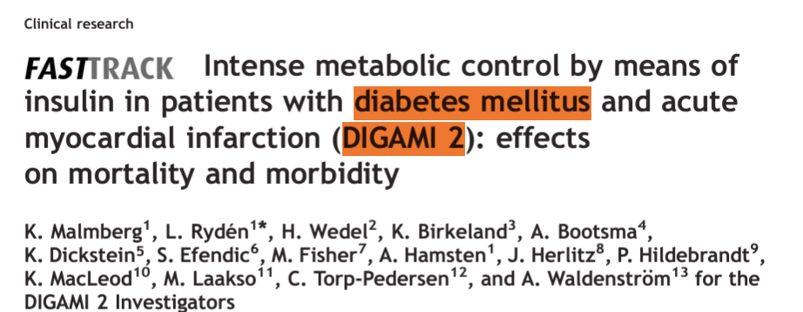
IV δ/μα ινσουλίνης-γλυκόζης ακολουθούμενο από SC ινσουλίνη
Τιμές γλυκόζης εισόδου > 200 mg/dL
DIGAMI-1(1995): Θετικά αποτελέσματα στην πρόγνωση ασθενών με ΟΕΜ, (μείωση θνητότητας στο έτος) με την εντατική χορήγηση ινσουλίνης.
DIGAMI-2 (2005) : Δεν απέδειξε όφελος στη θνητότητα (αύξηση φαινομένων υπογλυκαιμίας)

Slide 19
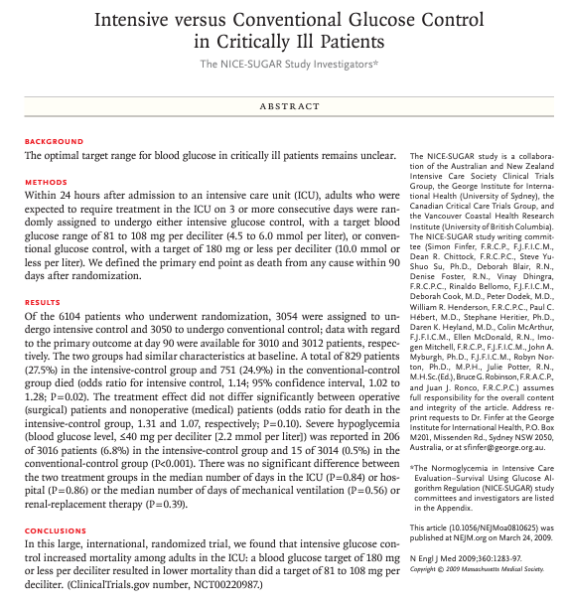
IV δ/μα ινσουλίνης
NICE- SUGAR trial
Βαρέως πάσχοντες
Εντατικός έλεγχος (στόχος γλυκόζη 81- 108 md/dL) αύξησε τη θνητότητα συγκριτικά με συμβατικό έλεγχο (< 180 mg/dL).

Slide 20
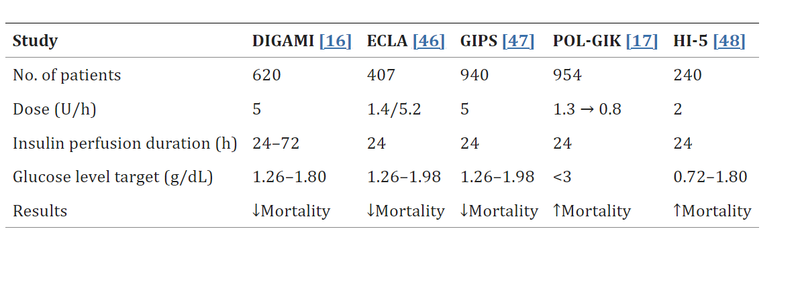
IV δ/μα ινσουλίνης-γλυκόζης
Ouazzani J, et al. Management of hyperglycemia during and in the immediate follow-up of acute coronary syndrome. J Saudi Heart Assoc. 2018 Apr;30(2):113-121

Slide 21
…..Μάλλον η καλύτερη λύση είναι ο λιγότερο αυστηρός έλεγχος της υπεργλυκαιμίας, ώστε να αποφευχθεί η υπογλυκαιμία…

Slide 22
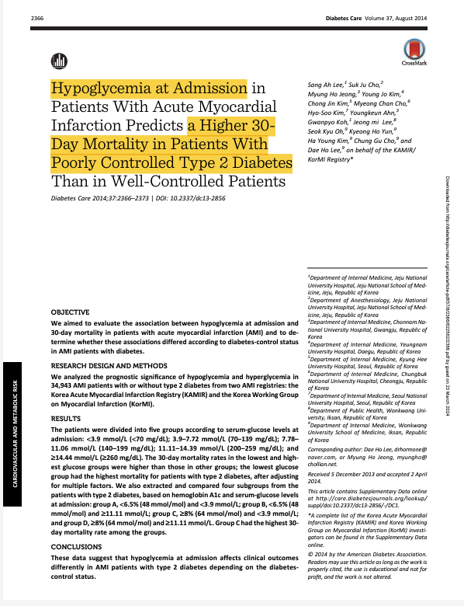
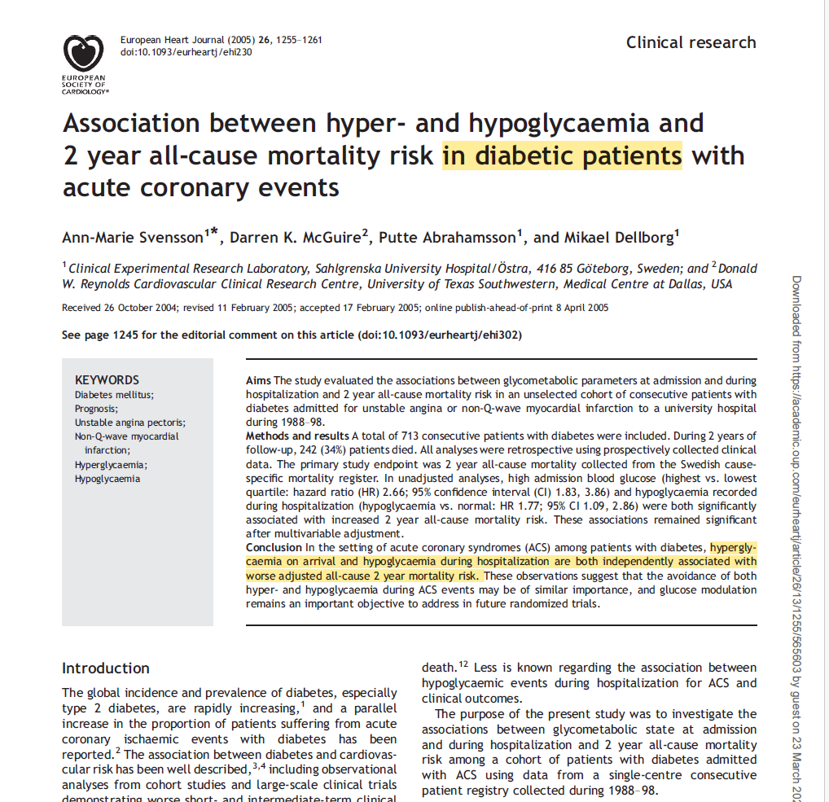
Υπογλυκαιμία

Slide 23
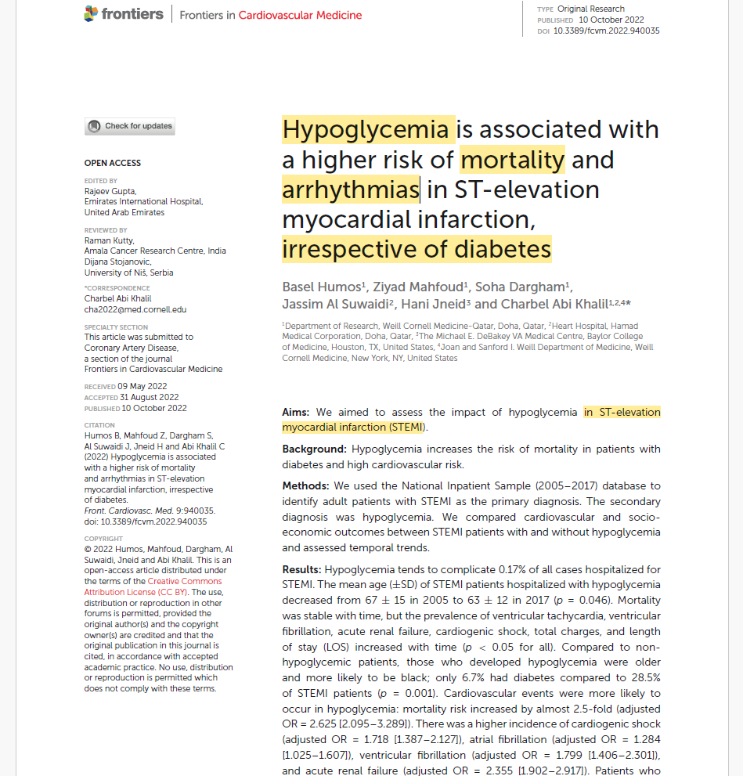
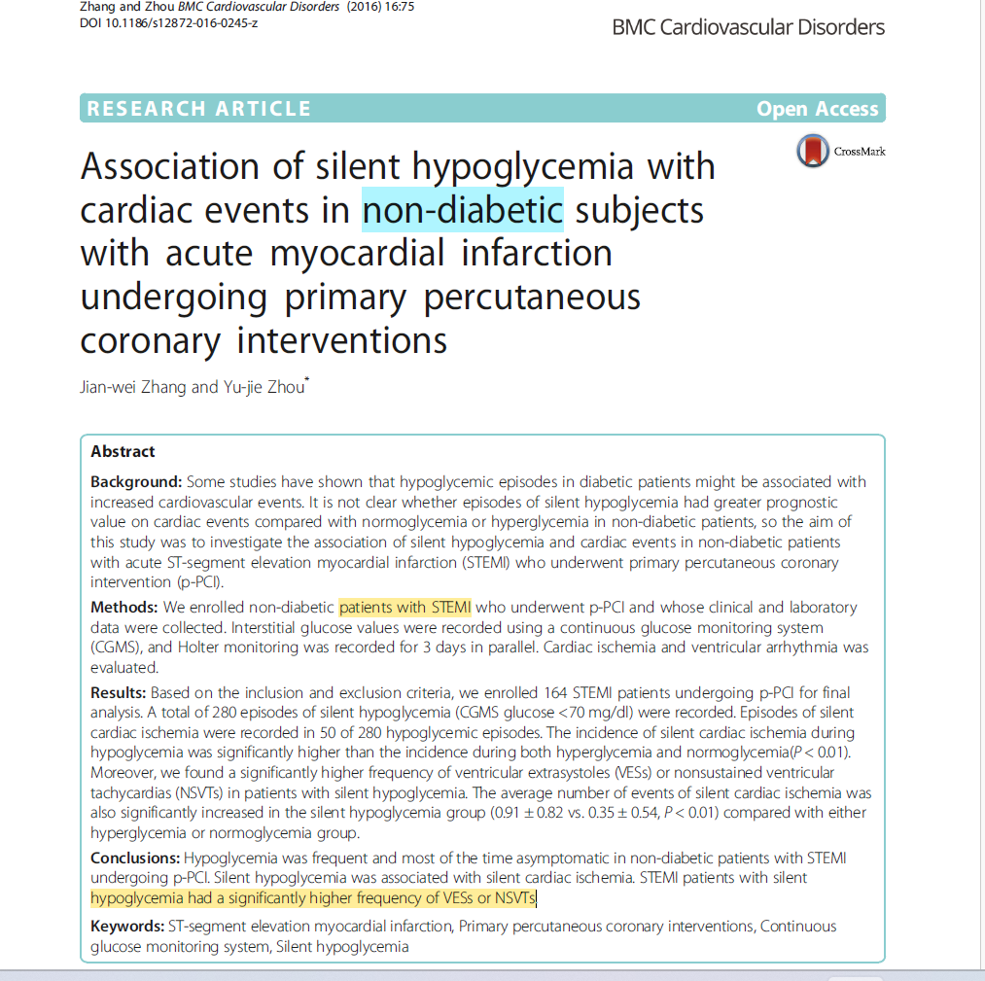
Υπογλυκαιμία

Slide 24
Υπογλυκαιμία
(Εισόδου & Ενδονοσοκομειακή )
Πιθανά δείκτης αυξημένης βαρύτητας ΣΔ
Συσχέτιση με άλλες υποκείμενες νόσους (π.χ. ΧΝΝ, καρκίνος κ.α.)
Εμφάνιση ισχαιμίας (έκλυση κατεχολαμινών, πτώση καλίου ορού-> αγγειοσυστολή και ενεργοποίηση αιμοπεταλίων)
Έκτακτες κοιλιακές συστολές και μη εμμένουσα κοιλιακή ταχυκαρδία
Αυξημένη πιθανότητα για νέα επεισόδια υπογλυκαιμίας
Αυξημένη θνητότητα στους διαβητικούς
Αυξημένη πιθανότητα αρρυθμιών

Slide 25
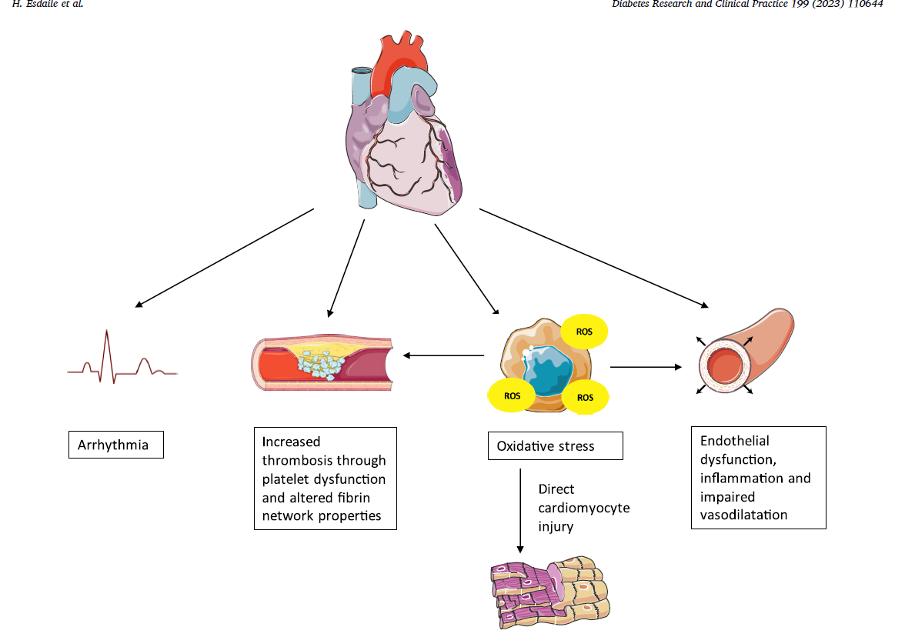
Υπεργλυκαιμία- Υπογλυκαιμία
Esdaile H, Hill N, Mayet J, Oliver N. Glycaemic control in people with diabetes following acute myocardial infarction. Diabetes Res Clin Pract. 2023 May;199:110644.

Slide 26
Νεότερα αντιδιαβητικά στην οξεία φάση ????
Αναστολείς DPP-4
Μέτρια αντιδιαβητική δράση.
Δεν προκαλούν υπογλυκαιμίες.
Αυξημένο καρδιαγγειακό όφελος στους διαβητικούς.
Saxagliptin αντένδειξη σε ασθενείς με ή υψηλού κινδύνου για καρδιακή ανεπάρκεια (SAVOR-TIMI 53 trial).
Όχι πολλά δεδομένα στην οξεία φάση, αλλά μια θετική μελέτη….
Notes:
ΕΧΑΜΙΝΕ (2013) Alogliptin ύστερα από πρόσφατο ΟΕΜ δεν αύξησε τα MACE

Slide 27
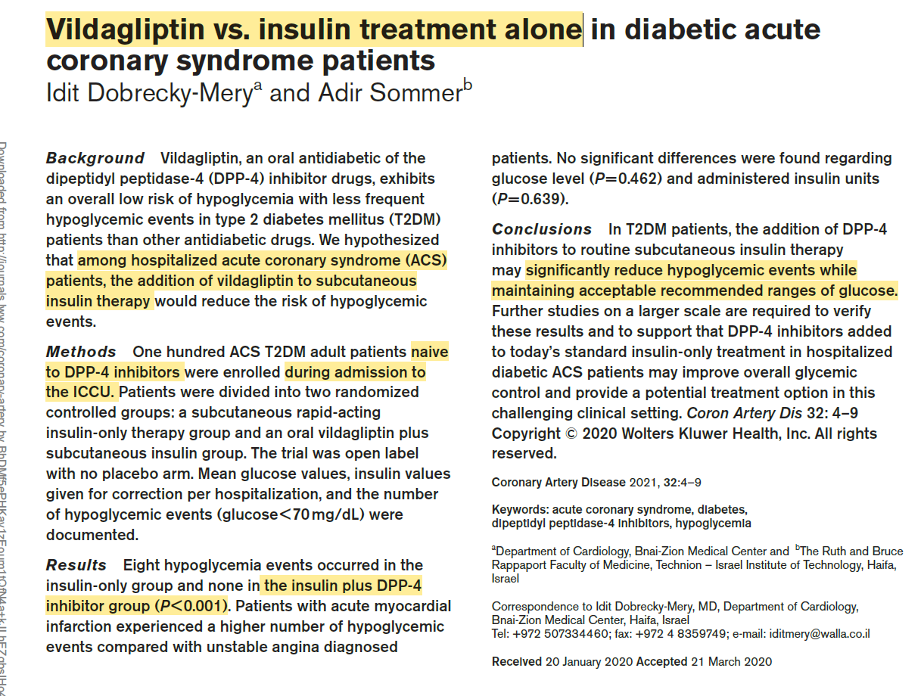
Μεταξύ των δύο ομάδων δεν σημειώθηκε διαφορά στις τιμές γλυκόζης, ούτε στις χορηγούμενες μονάδες ινσουλίνης.
brecky-Mery, Iditª; Sommer, Adir^{b}. Vildagliptin vs. insulin treatment alone in diabetic acute coronary syndrome patients. Coronary Artery Disease 32(1):p 4-9, January 2021.

Slide 28
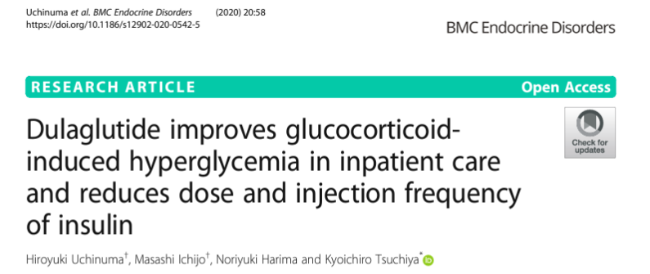
Νεότερα αντιδιαβητικά στην οξεία φάση ????
Ανάλογα GLP-1
Ισχυρή αντιδιαβητική δράση.
Δεν προκαλούν υπογλυκαιμίες.
Ευνοϊκή δράση στο καρδιαγγειακό σύστημα.
Ουδέτερη επίδραση στην καρδιακή ανεπάρκεια.
Μειώνουν σωματικό βάρος.
Επιπλέον μείωση αρτηριακής πίεσης και επιπέδων απολιποπρωτεϊνης-Β.
eGFR > 15 ml/min/1.73m².
Δεν υπάρχουν μελέτες για ενδοσοκομειακή χορήγηση σε ασθενείς με ΟΕΜ.
Θετικά δεδομένα σε υπεργλυκαιμία οφειλόμενη στο στρες.

Slide 29
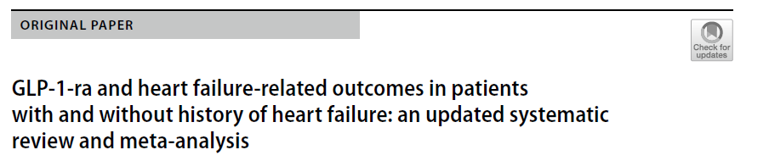
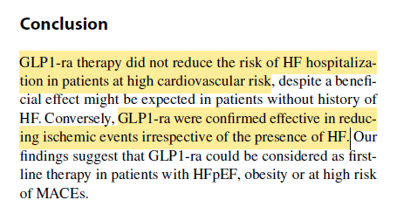
Αποτελεσματική μείωση ισχαιμικών επεισοδίων.
Χωρίς μείωση των επανανοσηλειών λόγω καρδιακής ανεπάρκειας.
Villaschi et al. Clin. Res Cardiol. 2024

Slide 30
Νεότερα αντιδιαβητικά στην οξεία φάση ????
SGLT2 αναστολείς
Ήπια-μέτρια αντιδιαβητική δράση – δεν υπάρχουν μελέτες για ρύθμιση ΣΔ ενδονοσοκομειακά.
Εγκατεστημένη θέση σε όλο το φάσμα της καρδιακής ανεπάρκειας (HFrEF,HFmrEF, HFpEF), ανεξάρτητα από την ύπαρξη ΣΔ.
Μικρή επίδραση στην αρτηριακή πίεση (πτώση).
eGFR ≥ 20 ml/min/1.73m².
Όχι πολλά δεδομένα για χορήγηση κατά την οξεία φάση ΟΣΣ, αλλά φαίνεται ασφαλής.
Stampouloglou PK et. al. Diabetes mellitus in acute coronary sydromes, Life 2023

Slide 31
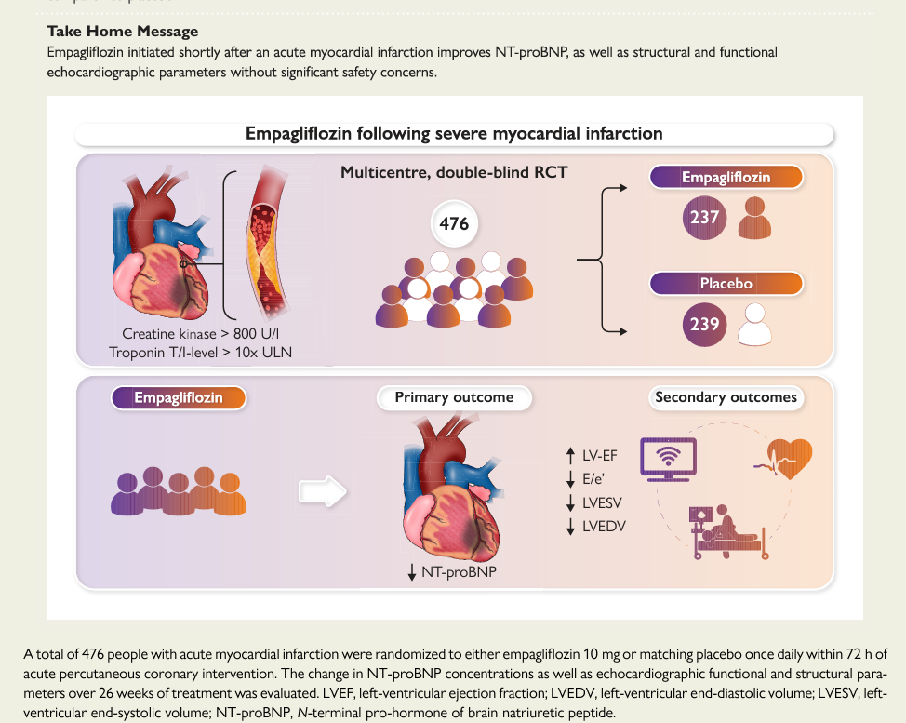
ΕΜΜΥ trial
Εντός 72 ωρών από PCI
Σε ασθενείς με ΣΔ ή χωρίς.
Ασφαλής η χορήγηση εντός νοσηλείας.
Βελτίωση Nt-proBNP και υπερηχοκαρδιογραφικών παραμέτρων στο σκέλος των SGLT2i.
Dirk von Lewinski, et al, Empagliflozin in acute myocardial infarction: the EMMY trial, European Heart Journal, Volume 43, Issue 41, 1 November 2022,

Slide 32
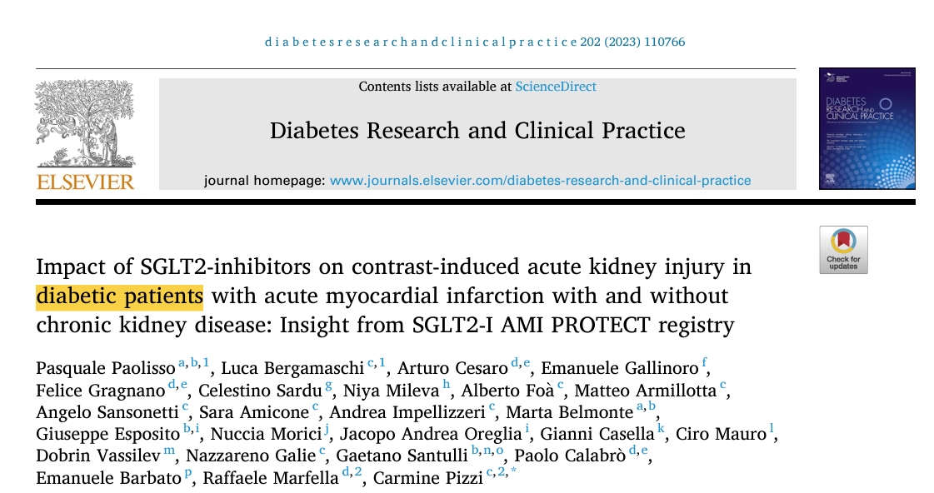
SGLT2-I AMI PROTECT Registry
Σε διαβητικούς ασθενείς.
Χωρίστηκαν σε ομάδες αναλόγως της ύπαρξης ΧΝΝ ή μη και προηγηθείσας λήψης (> 3 μήνες ) SGLT2i ή μη.
Νεφροπροστατευτική δράση των SGLT2i στους διαβητικούς με ΟΕΜ χωρίς να έχει ξεκαθαριστεί ο σαφής μηχανισμός.
Λιγότερα επεισόδια αρρυθμιών.
Paolisso P. et. Al. Impact of SGLT2-inhibitors on contrast-induced acute kidney injury in diabetic patients with acute myocardial infarction with and without chronic kidney disease: Insight from SGLT2-I AMI PROTECT registry. Diabetes Res Clin Pract. 2023 Aug;202:110766.

Slide 33
Νεότερα αντιδιαβητικά στην οξεία φάση ????
Σουλφονυλουρίες
Σημαντικές υπογλυκαιμίες.
Δεν έχουν μελετηθεί σε ΟΕΜ.
Αντικρουόμενα αποτελέσματα σε ασθενείς με καρδιακή ανεπάρκεια (αν και η γλιμεπιρίδη φαίνεται ασφαλής).

Slide 34
Έλεγχος υπεργλυκαιμίας
Αποφυγή λόγω αργής έναρξης δράσης
Μετφορμίνη (+ πιθανότητα γαλακτικής οξέωσης)
Πιογλιταζόνη ( + αντένδειξη σε καρδιακή ανεπάρκεια ή κίνδυνο για ανάπτυξη καρδιακής ανεπάρκειας – PROactive trial)
Li and Cummins, Nat Rev Endocrinol. 2022
Notes:
Μετφορμίνη: Ασφαλής σε όλα τα στάδια ΚΑ

Slide 35
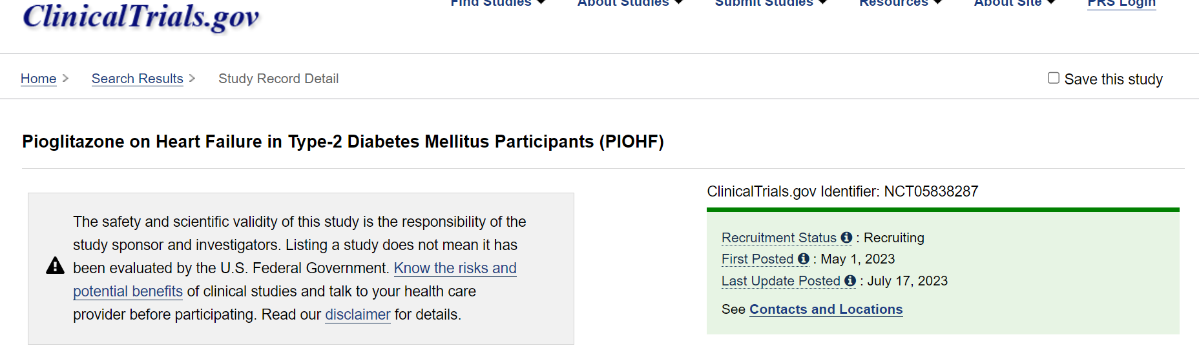
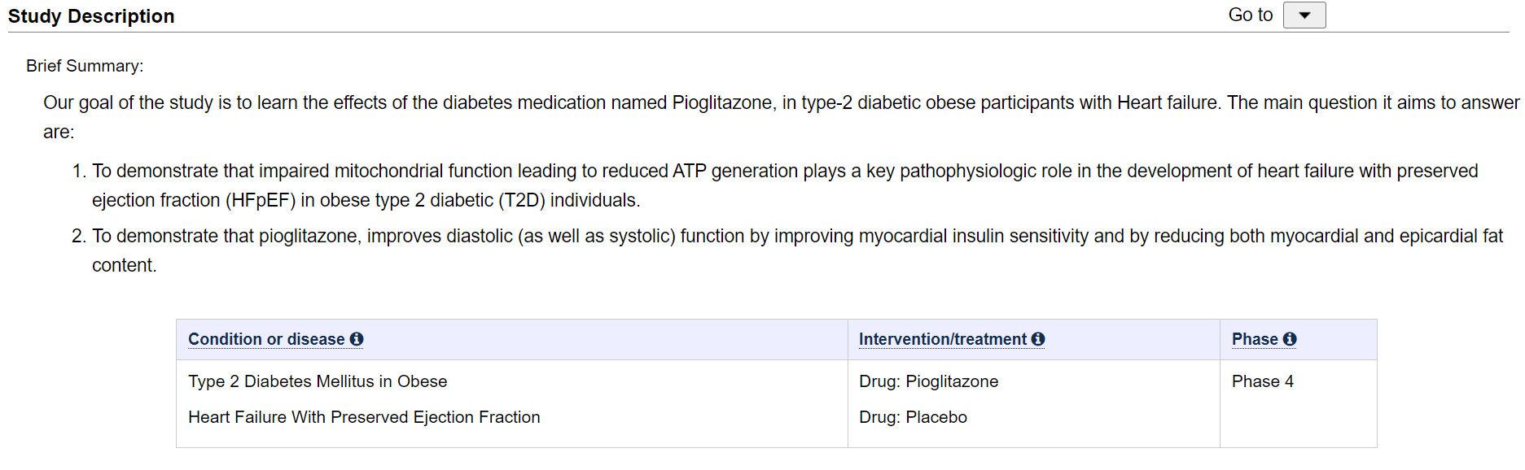
Notes:
78 συμμετέχοντες
Αναμένεται να ολοκληρωθεί 2029

Slide 36
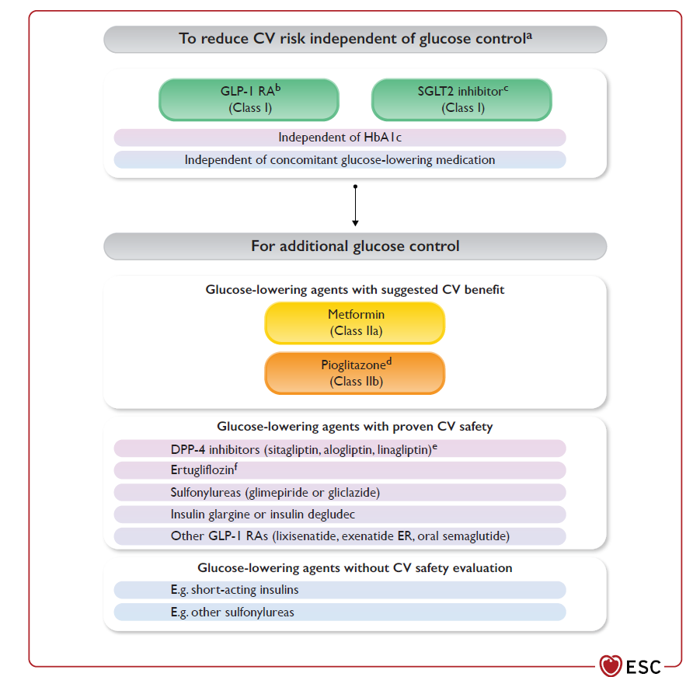
Αγωγή εξόδου…..
2023 ESC Guidelines for the management of cardiovascular disease in patients with diabetes. Eur Heart J. 2023 Oct 14;44(39):4043-4140. doi: 10.1093/eurheartj/ehad192

Slide 37
Αν έχουμε και καρδιακή ανεπάρκεια, ποια αντιδιαβητικά είναι ασφαλή???
SGLT2i
Empagliflozin
Dapagliflozin
Sotagliflozin
Canagliflozin
DPP4-I
Sitagliptin
Linagliptin
Saxagliptin
GLP-1 Ras
Lixisenatide
Liraglutide
Semaglutide
Dulaglutide
Ιnsulins
Metformin
Pioglitazone
Θετική δράση
Ουδέτερη δράση
Αρνητική δράση

Slide 38
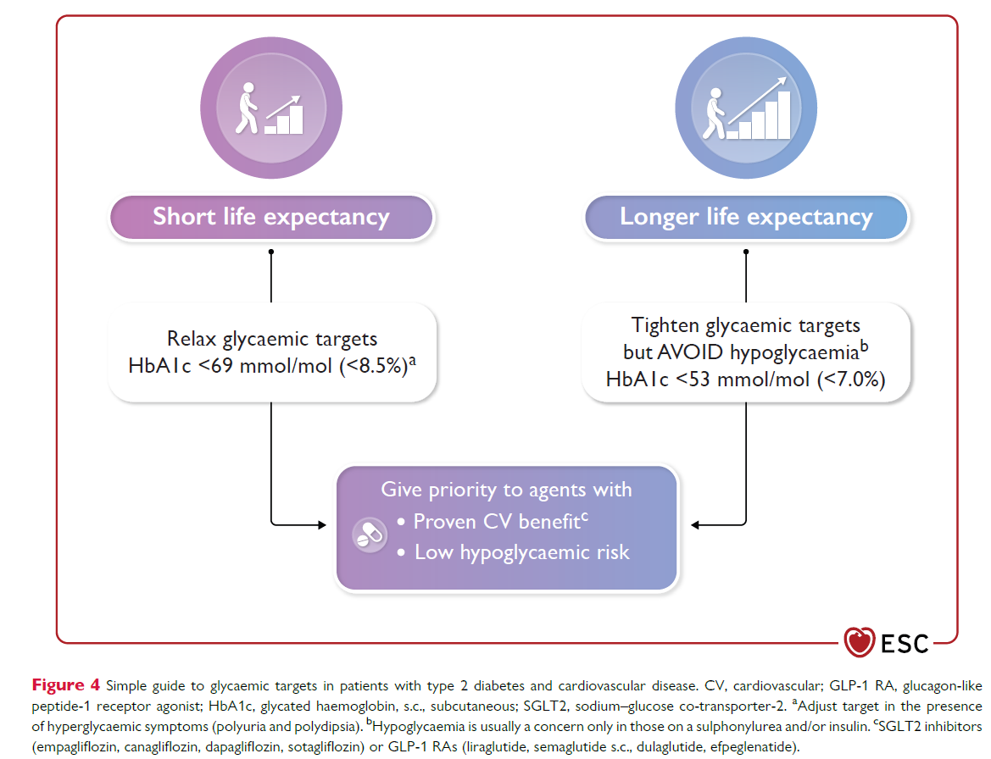
Στόχοι HbA1C

Slide 39
2023 ESC Guidelines for the management of cardiovascular disease in patients with diabetes. Eur Heart J. 2023 Oct 14;44(39):4043-4140. doi: 10.1093/eurheartj/ehad192

Slide 40
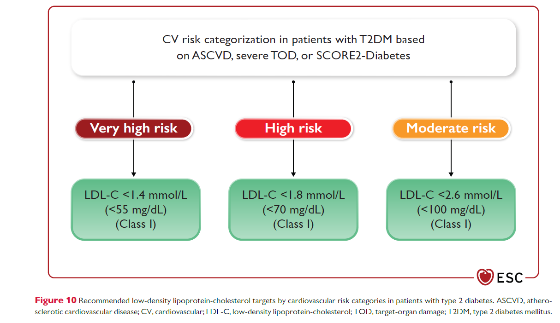
Δυσλιπιδαιμία
2023 ESC Guidelines for the management of cardiovascular disease in patients with diabetes. Eur Heart J. 2023 Oct 14;44(39):4043-4140. doi: 10.1093/eurheartj/ehad192

Slide 41
Δυσλιπιδαιμία
Οι διαβητικοί ασθενείς παρουσιάζουν συχνά διαταραχές λιπιδίων & λιποπρωτεϊνών.
Τα επιθυμητά όρια της LDL αναλόγως του εξατομικευμένου κινδύνου δε μεταβάλλονται σε διαβητικούς και μη διαβητικούς.
Ως δευτερεύοντας στόχος στους πολύ υψηλού κινδύνου non-HDL-C <85 mg/dL (στους υψηλού κινδύνου < 100 mg/dl).
Χωρίς μεταβολή συγκριτικά με τους μη διαβητικούς η επιλογή υπολιπιδαιμικής αγωγής σε ΟΣΣ (στατίνη, εζετιμίμπη, PCSK9i).

Slide 42
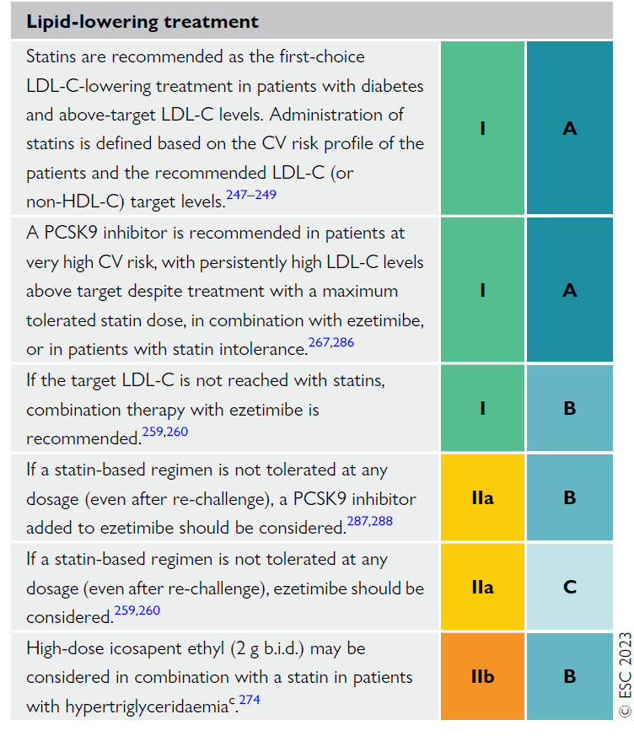
Με προτεραιότητα στις ισχυρές στατίνες (ατορβαστατίνη & ροσουβαστατίνη).
Μονοκλωνικά αντισώματα
Alirocumab
Evolocumab
2023 ESC Guidelines for the management of cardiovascular disease in patients with diabetes. Eur Heart J. 2023 Oct 14;44(39):4043-4140. doi: 10.1093/eurheartj/ehad192

Slide 43
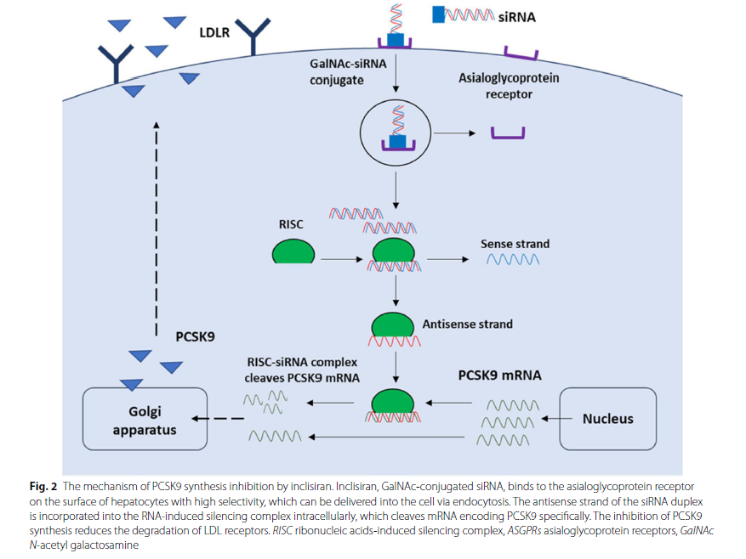
Νεότερες υπολιπιδαιμικές θεραπείες
Inclisiran
siRNA
Αναστολέας ηπατικής σύνθεσης PCSK9.
Επίτευξη περαιτέρω μείωσης LDL > 50% σε ασθενείς υπό στατίνη με ASCVD (και σε διαβητικούς).
Αναμένονται αποτελέσματα που αφορούν στο καρδιαγγειακό όφελος (ORION 4 – έχει ολοκληρωθεί το recruitment).
Nishikido, Cardiovasc Diabetol. 2023 Jan 30;22

Slide 44
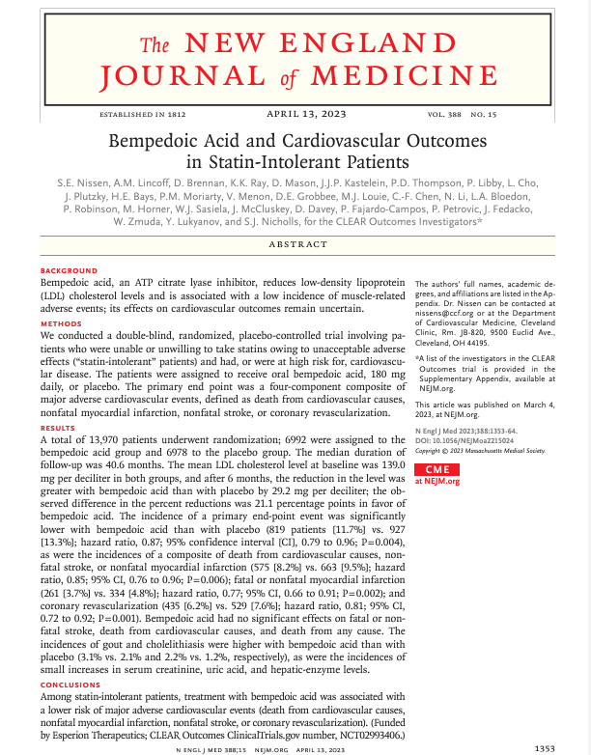
Νεότερες υπολιπιδαιμικές θεραπείες
Bempedoic acid
Μειώνει την ηπατική σύνθεση χοληστερόλης- Αυξάνει τους υποδοχείς LDL.
Σχετίζεται με λιγότερα επεισόδια μυοπαθειών συγκριτικά με τις στατίνες (προ-φάρμακο που ενεργοποιείται στο ήπαρ).
Μονοθεραπεία (σε μη ανοχή στατίνης) ή συνδυαστικά με άλλα υπολιπιδαιμικά.
Δεν κυκλοφορεί στην Ελλάδα.
CLEAR study
Σε high risk ασθενείς – αντένδειξη ή μη επιθυμία λήψης στατινών.
Σημαντική μείωση LDL σε ασθενείς με ASCVD / οικογενή υπερχοληστερολαιμία.
Μείωση MACE (καρδιαγγειακός θάνατος, μη θανατηφόρο έμφραγμα μυοκαρδίου -ΑΕΕ και επαναγγείωση).
Όφελος και για διαβήτη.
Μικρή αύξηση επεισοδίων χολοκυστίτιδας και αρθρίτιδας.
Notes:
Nilemdo 180 mg μια φορά ημερησίως / συνδυασμοί με εζετιμίμπη

Slide 45
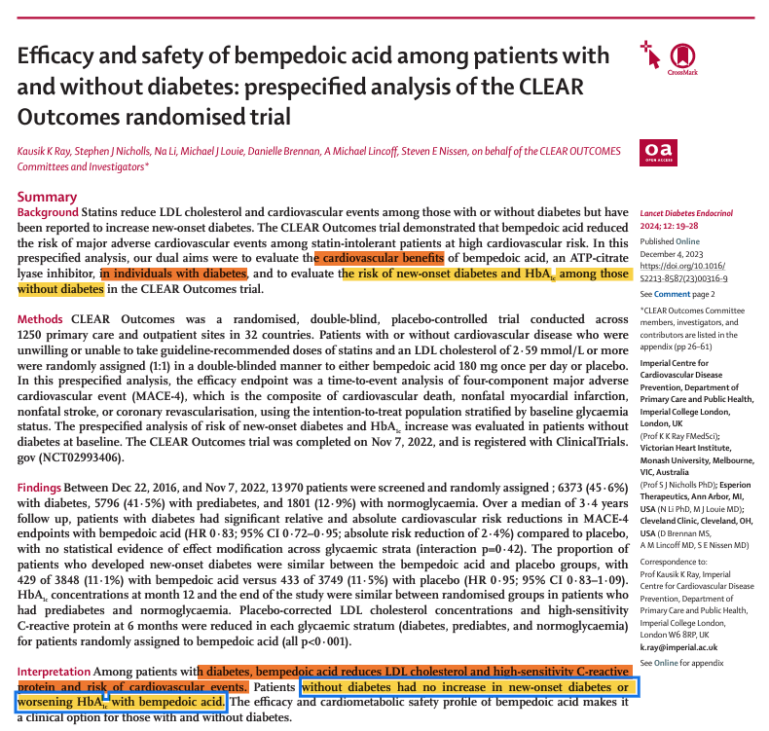
Bempedoic acid
Ως μονοθεραπεία…
Σε διαβητικούς
LDL-C (-21.2 %)
CRP
MACE
Σε μη διαβητικούς
Όχι αύξηση πρωτοεμφάνισης ΣΔ ή επιδείνωσης HBA1C.
Μεγαλύτερο όφελος κατά απόλυτο βαθμό στη μείωση MACE σε ΣΔ ασθενείς (χωρίς στατιστικά σημαντική διαφορά).
Ray K et. al. Lancet Diabetes Endocrinol. 2024

Slide 46
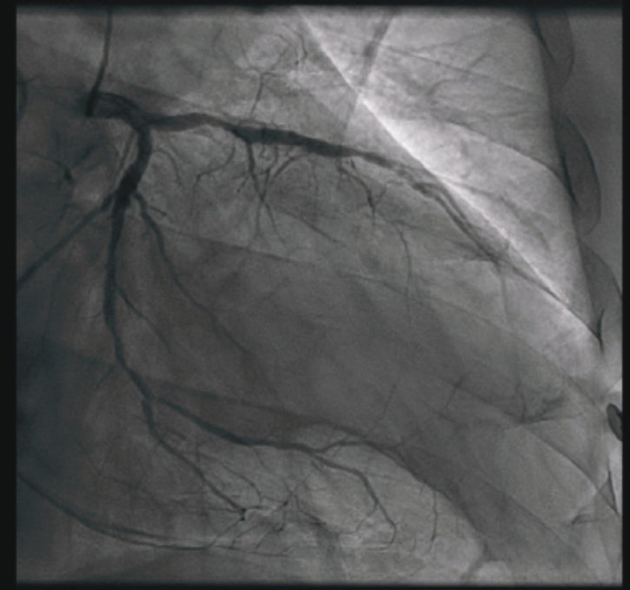
Αγγειογραφικά ευρήματα
Πιο συχνά:
Νόσος στελέχους
Πολυαγγειακή νόσος
Διάχυτες βλάβες
Μικρότερη διάμετρο αυλού
Χρόνιες ολικές αποφράξεις
Λόγω της πολυπλοκότητας συχνά το CABG συνιστά 1^{η} επιλογή επαναγγείωσης (PCI σε λιγότερο σύνθετη ανατομία, SYNTAX score < 22).

Slide 47
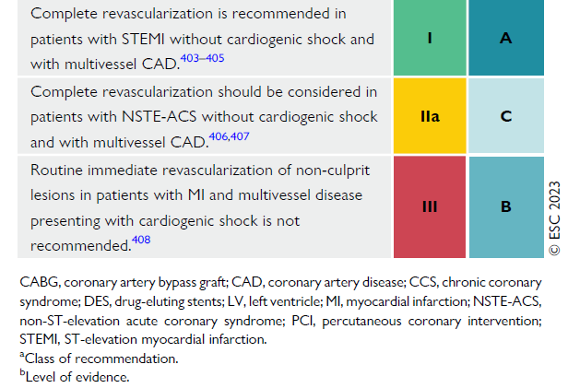
Επαναγγείωση
Πλήρης επαναγγείωση σε ασθενείς με ΣΔ, πολυαγγειακή νόσο που εισάγονται λόγω ΟΕΜ χωρίς καρδιογενές σοκ.
2023 ESC Guidelines for the management of cardiovascular disease in patients with diabetes. Eur Heart J. 2023 Oct 14;44(39):4043-4140. doi: 10.1093/eurheartj/ehad192

Slide 48
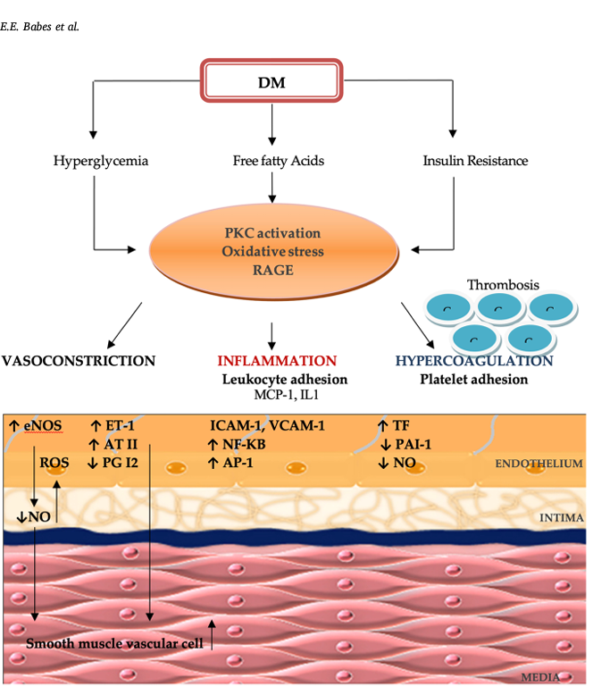
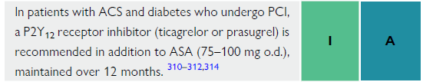
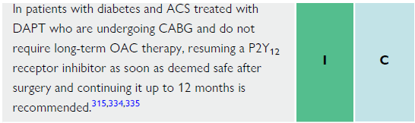
Αντιθρομβωτική αγωγή
Ο ΣΔ προδιαθέτει σε αυξημένο ισχαιμικό κίνδυνο.
Χωρίς διαφορά σε σχέση με μη διαβητικούς η αντιθρομβωτική αγωγή σε ΟΕΜ.
Babes EE, et. al. Acute coronary syndromes in diabetic patients, outcome, revascularization, and antithrombotic therapy. Biomed Pharmacother. 2022 Apr;148:112772.
2023 ESC Guidelines for the management of cardiovascular disease in patients with diabetes. Eur Heart J. 2023 Oct 14;44(39):4043-4140. doi: 10.1093/eurheartj/ehad192

Slide 49
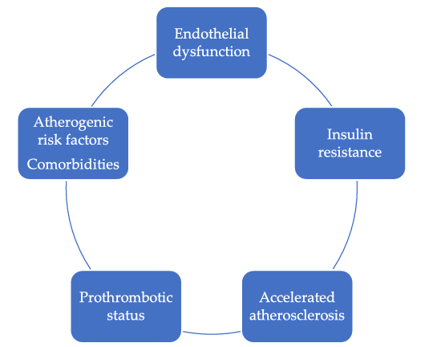
Πρόγνωση
Μεγαλύτερο ποσοστό επιπλοκών
Αγγειακές επιπλοκές (σημείο παρακέντησης)
Οξεία νεφρική βλάβη
Αρρυθμίες
Καρδιακή ανεπάρκεια (x2-4 )
Μεγαλύτερη πιθανότητα νέων ισχαιμικών επεισοδίων.
Πολλαπλές συννοσηρότητες.
Υψηλότερη θνητότητα ενδονοσοκομειακά – εξωνοσοκομειακά (STEMI-NSTEMI-UA).
Babes EE, et. al. Acute coronary syndromes in diabetic patients, outcome, revascularization, and antithrombotic therapy. Biomed Pharmacother. 2022 Apr;148:112772.

Slide 50
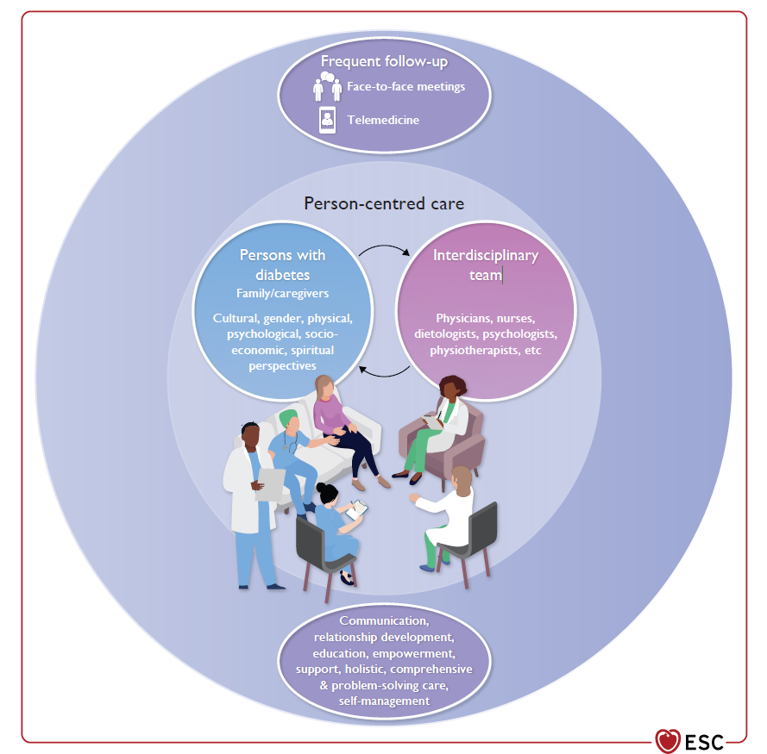
Follow -up
Ιατρεία καρδιάς & διαβήτη
2023 ESC Guidelines for the management of cardiovascular disease in patients with diabetes. Eur Heart J. 2023 Oct 14;44(39):4043-4140. doi: 10.1093/eurheartj/ehad192

Slide 51
Συμπεράσματα
Οι ασθενείς με ΣΔ έχουν διπλάσιο κίνδυνο να υποστούν ΟΣΣ συγκριτικά με τους μη διαβητικούς.
Εμφανίζουν πιο εκτεταμένη στεφανιαία νόσο (διάχυτες, πιο σύμπλοκες βλάβες με υψηλό SYNTAX score) καθώς και περισσότερες επιπλοκές στη νοσηλεία του και μετέπειτα.
Ρύθμιση της υπεργλυκαιμίας κυρίως με ινσουλίνη στην οξεία φάση, αποφεύγοντας την υπογλυκαιμία.
Ρύθμιση της αγωγής με χορήγηση αντιδιαβητικών με αποδεδειγμένο καρδιαγγειακό όφελος πρώτα και λαμβάνοντας υπόψιν σημαντικές συννοσηρότητες (π.χ. καρδιακή ή νεφρική ανεπάρκεια).
Σε διαβητικούς ασθενείς με ΟΣΣ στόχος LDL < 55 mg /dL και ταυτόχρονη πτώση > 50% συγκριτικά με την αρχική LDL (όπως ακριβώς και στους μη διαβητικούς).
Οι στατίνες είναι πρώτης γραμμής υπολιπιδαιμικά με τεκμηριωμένο καρδιαγγειακό όφελος (προτίμηση στις ισχυρές , ροσουβαστατίνη και ατορβαστατίνη).
Αν δεν έχουν επιτευχθεί οι στόχοι LDL ή υπάρχει μη ανοχή στη χορήγηση στατινών, ξεκινάμε εζετιμίμπη/ PCSK9 mAb, ενώ αναμένονται αποτελέσματα για καρδιαγγειακό όφελος από νεότερες θεραπείες.
Χωρίς μεταβολή η αντιθρομβωτική αγωγή μεταξύ διαβητικών και μη ασθενών με ΟΣΣ.

Slide 52

Σας ευχαριστώ !

